Slide 1
ТЕХНИЧКО ОБРАЗОВАЊЕ
8. разред
Просторно приказивање предмета
Датум: 18.12.2020.године Наставник: Бојан Мрђа

Slide 2
Просторно приказивање предмета
Просторно приказивање је приказ предмета на папиру уз помоћ три димензије: ширине, дужине и висине.
У машинству постоје два начина приказивања предмета:
Ортогоналном пројекцијом и
Аксонометријским пројекцијама

Slide 3
Аксонометријске пројекције
Према положају главних оса и скрећења појединих оса разликујемо сљедеће врсте аксонометријских пројекција:
Изометријска пројекција
Диметријска пројекција и
Коса пројекција

Slide 4
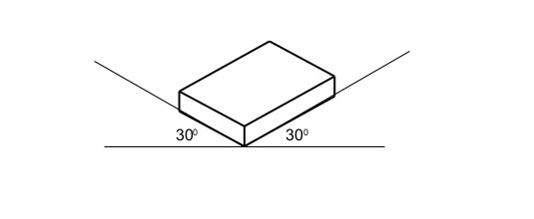
Аксонометријске пројекције
Изометријска пројекција
Има исти нагиб предње и бочне ивице од 30°
Све димензије се цртају без скраћивања

Slide 5
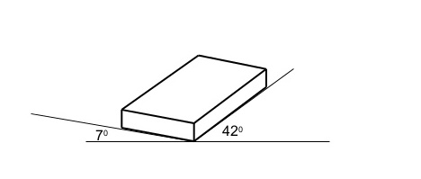
Аксонометријске пројекције
Диметријска пројекција
Бочне ивице предмета цртају се под углом од 42°
Предња ивица је закренута за 7°
Бочне ивице се умањују за 1/2

Slide 6
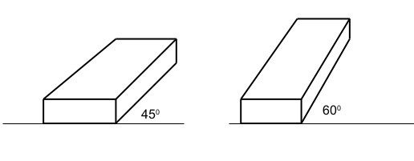
Аксонометријске пројекције
Коса пројекција
Има нагиб бочних ивица од 45° или 60°
Бочне ивице се скраћују за 1/2 или 1/3 стварне дужине
Предња страна се црта у стварној величини

Slide 7
Аксонометријске пројекције
Примјер 1.
Изометрија
Диметрија
Коса пројекција

Slide 8
Просторно приказивање предмета
Примјер 2.

Slide 9
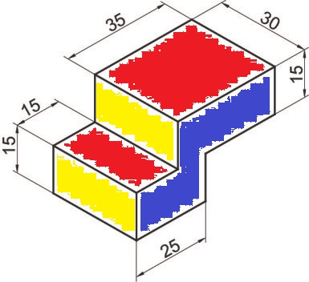
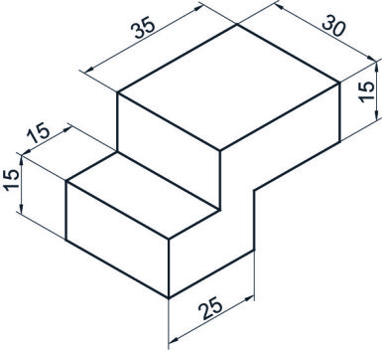
Просторно приказивање предмета
Задатак за самосталан рад
Уз помоћ прибора за техничко цртање у своје свеске покушајте нацртати предмет са слике у ортогоналним пројекцијама.

